Slide 1
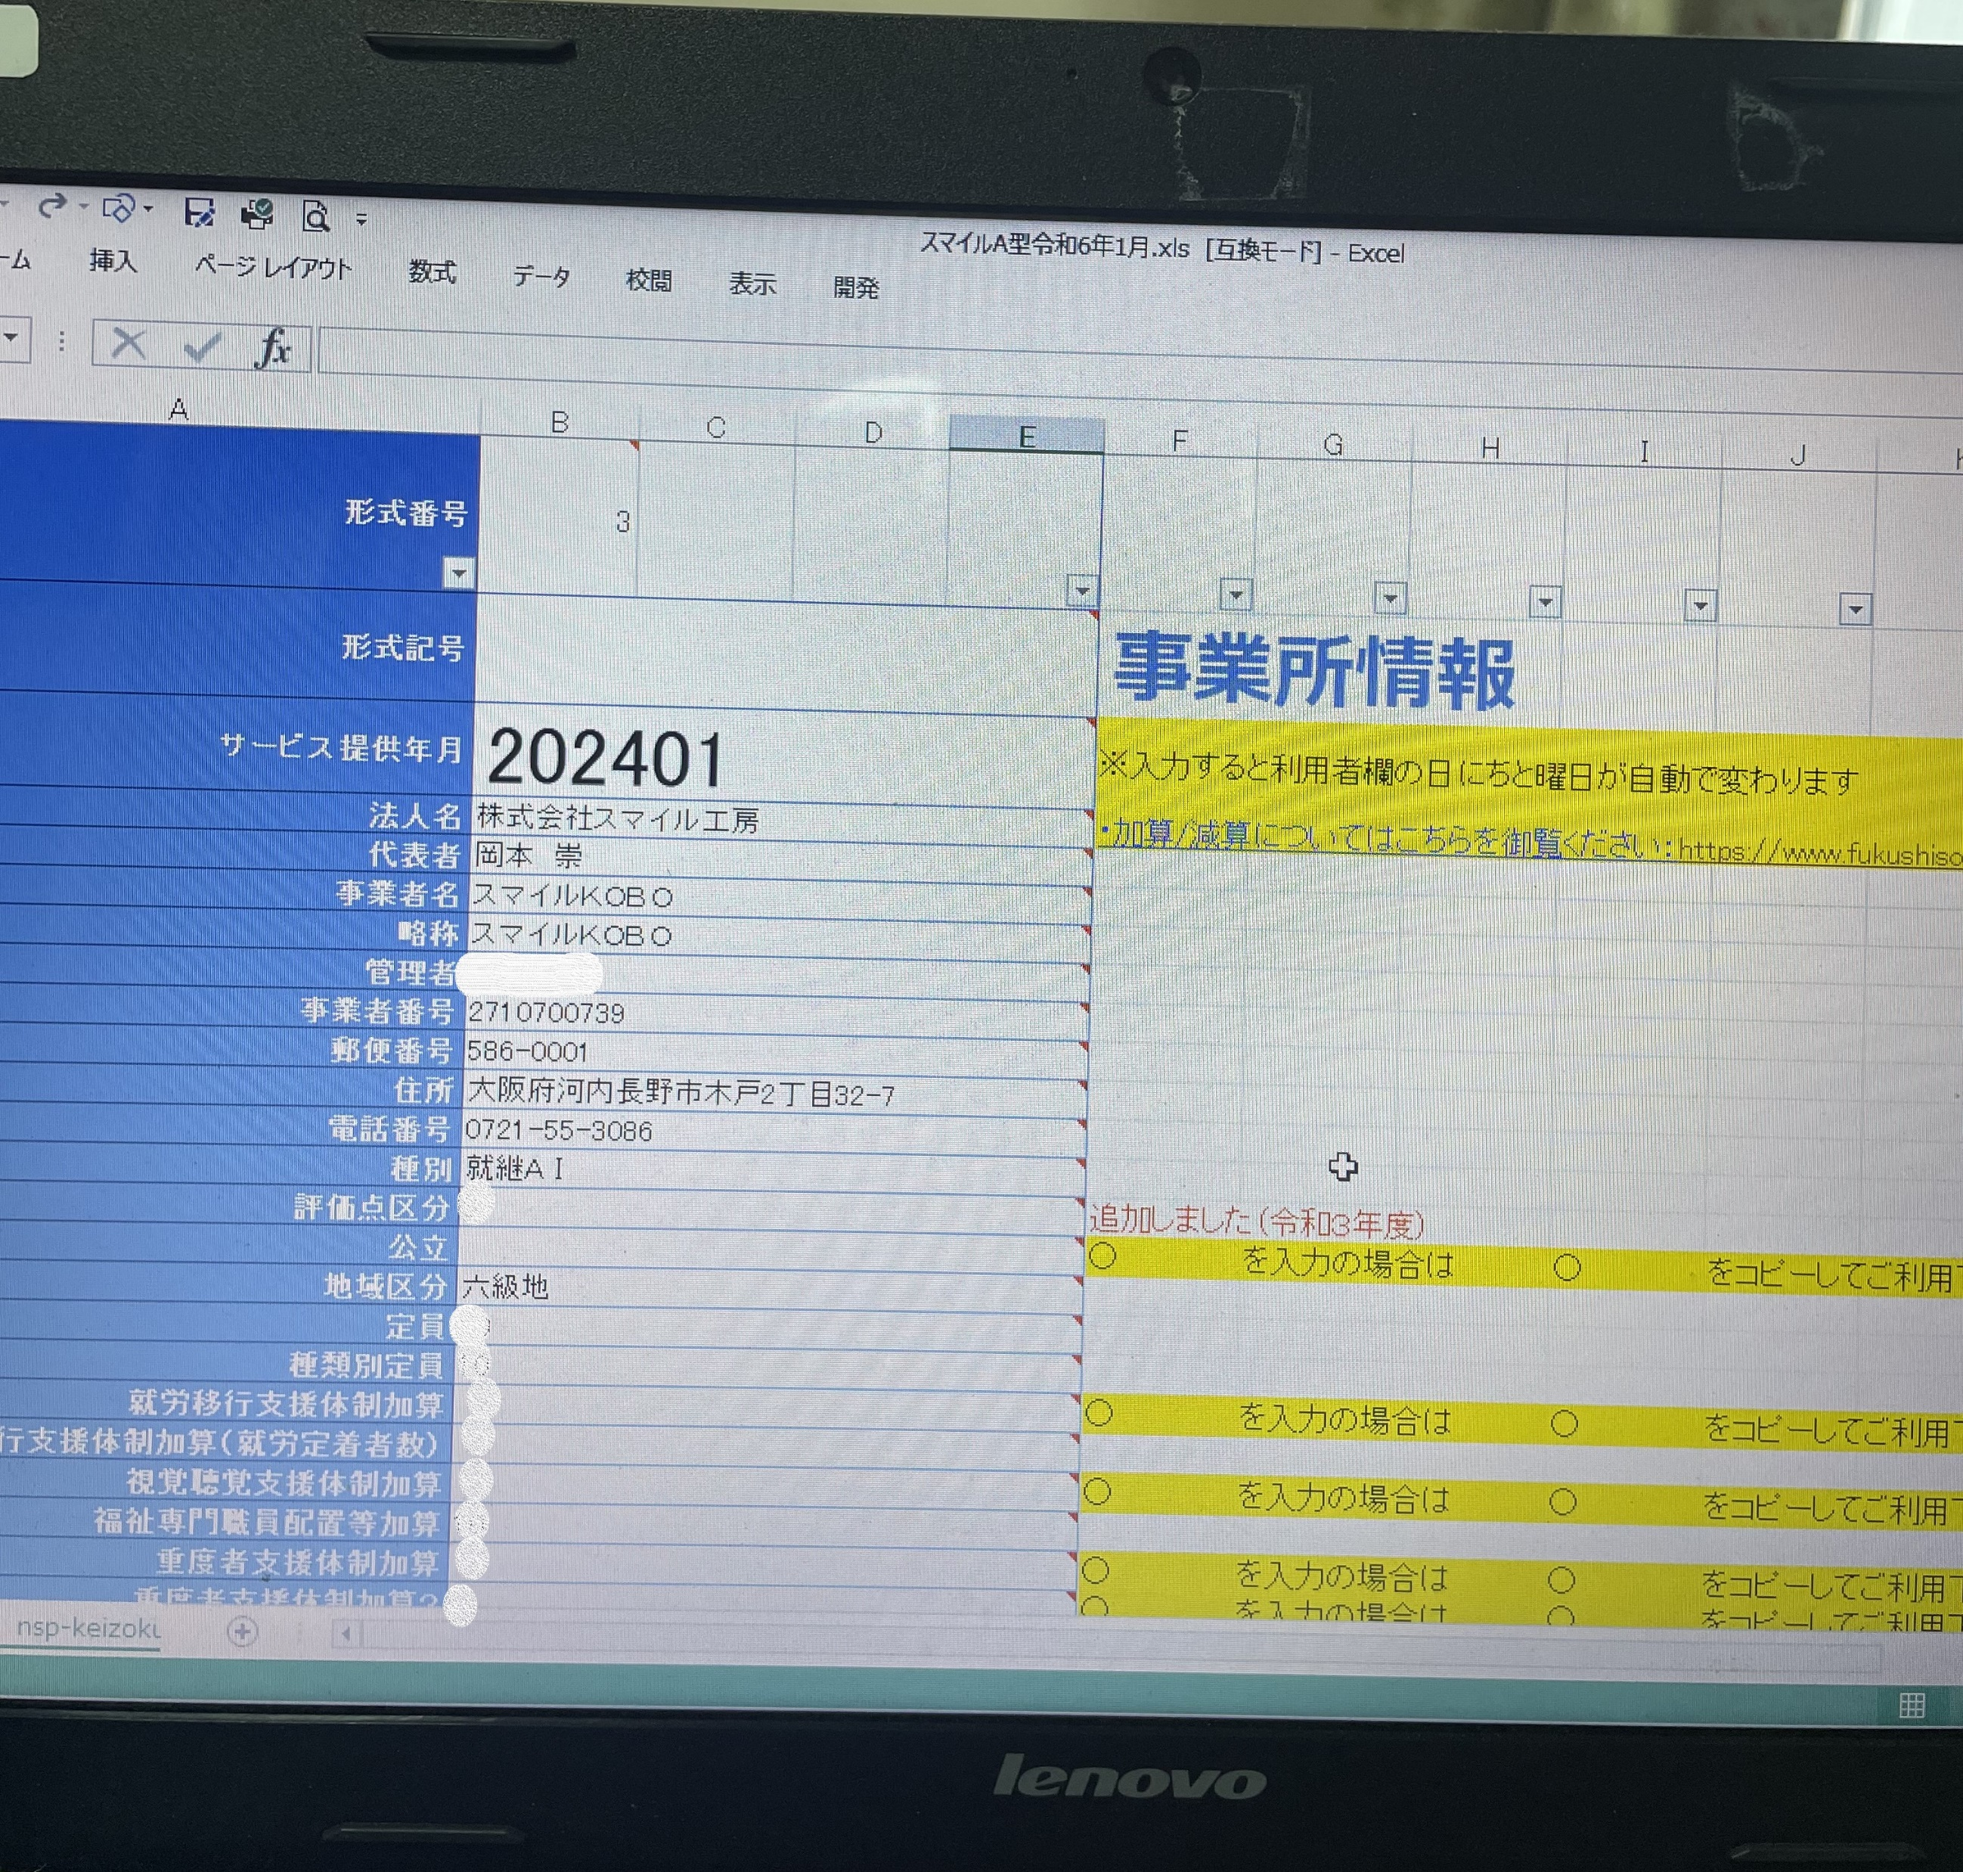
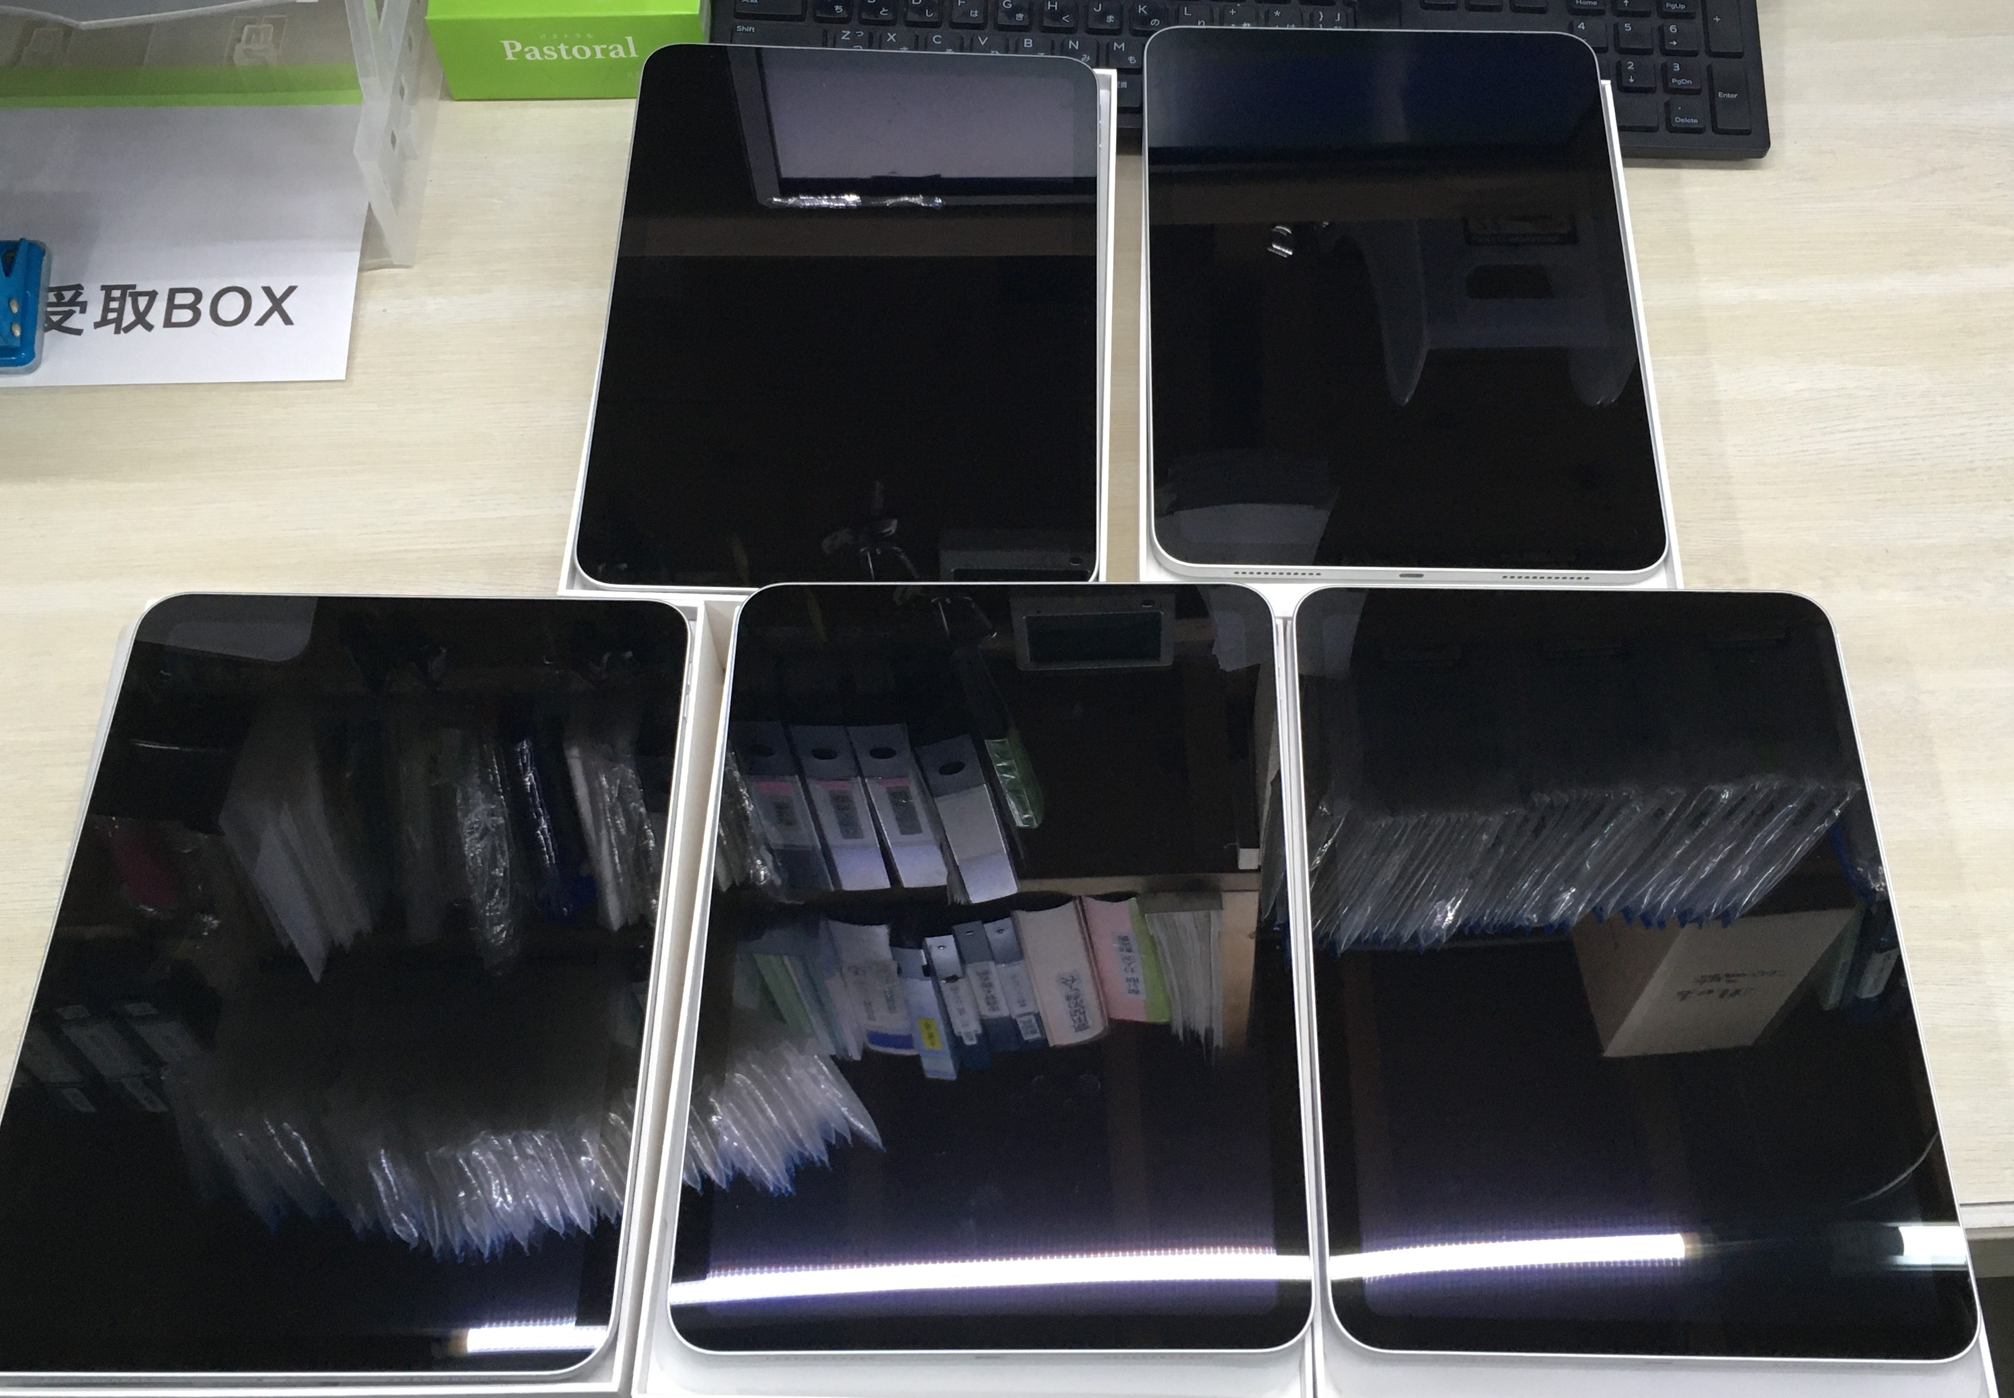
令和５年度（令和４年度からの繰越分）障がい福祉分野のICT導入支援事業
【法人名】株式会社スマイル工房
【事業所名】スマイルKOBO
【提供サービス】就労継続支援A型
タブレット導入で支援記録の作成を効率化！
情報共有ソフトウェア導入で情報を一元化！
導入機器等の内容
タブレット：5台
ソフトウェア（■記録 ■情報共有 ■請求 ）
➪LITARICO かんたん請求ソフト
国保連請求をかんたん便利にする、福祉事業者向けソフト。
使い慣れたExcelに利用者様の勤怠情報を入力し、アップロードするだけで
国保連への請求データを作成できるので、初めて使った人にも分かりやすく簡単に使用できます。
利用者様の勤怠情報を作成すると同時に、利用者様へお渡しする請求書、代理受領のお知らせ等も作成
でき、国へ提出する資料等も一覧で見る事が出来るので資料作成に手間取らなくなります。
導入の理由（抱えていた課題）
・特に勤怠管理に関しては、利用者様の利用日数や利用時間のタイムリーな伝達・共有が出来ていなかった。（紙ベースでの記録だったため）
・紙ベースの記録だったため国保連に請求する際再度情報を入力しなければいけない手間が生じていた。
・利用者様と職員の勤怠管理を中心にソフトを使う事により業務をタイムリーに行い、時短を図りたい。

Slide 2
令和５年度（令和４年度からの繰越分）障がい福祉分野のICT導入支援事業
【法人名】株式会社スマイル工房
【事業所名】スマイルKOBO
【提供サービス】就労継続支援A型
タブレット導入で支援記録の作成を効率化！
情報共有ソフトウェア導入で情報を一元化！
導入の効果（詳細）
今までは紙ベースでの記録だったため利用者様の勤怠状況や個人のレセプトなど各スタッフが指定の場所にある紙ベースにて記録、閲覧しないといけませんでしたがタブレット、ソフトウェアを使用することにより利用者様の情報を各自がすぐに数台あるタブレットにてどの場所でも確認、入力できるようになり効率よく仕事が出来るようになりました。
ICTを導入することにより勤怠管理がデータで一括で管理することができ紙を探す手間や紛失等のリスクもなくなりました。
年間業務時間削減率： 19.9 ％
→効率的に仕事ができ空いた時間でより利用者様と会話しながら作業の様子を近くで見る事ができ、コミュニケーションがとりやすくなりました。
コミュニケーションをとる事により信頼関係を築くこともできたように思います。
年間作成文書削減率： 16.5 ％

Slide 3
令和５年度（令和４年度からの繰越分）障がい福祉分野のICT導入支援事業
【法人名】株式会社スマイル工房
【事業所名】スマイルKOBO
【提供サービス】就労継続支援A型
タブレット導入で支援記録の作成を効率化！
情報共有ソフトウェア導入で情報を一元化！
導入の進め方
勤怠管理、情報管理、請求管理ソフトを選ぶ際、該当のソフトは数社ありましたが、操作がしやすいもの、分かりやすいものを数社お試しで使用し、LITALICO導入を決めました。
また、ソフトを使うにあたり職員皆で使用しやすいようにタブレットを導入させて頂きました。そのことにより今までパソコン一つを数名の職員で使用していたことによる時間のロスを防ぎそれぞれの職員が使用したいときにタブレットを使い操作できるようになりました。
操作についてはまだ慣れていないスタッフがいるので随時操作方法を教えている最中です。
職員の声
〈良かった点〉
・情報共有がしやすくなった。
・タブレットを導入したことによりすぐに情報入力が行え時間のロスがなくなった。
・管理ソフトを使用することによりどのパソコンでも請求管理が行え、離れた場所
にいても2重チェックが行えることにより請求間違いなどのミスが減らせるようになった。
〈他に導入したい機器等とその理由〉
人事給与関連業務ソフト→管理ソフトを使用することにより今よりさらに時間短縮、
入力ミスを減らせるのではと思います。

